Slide 1

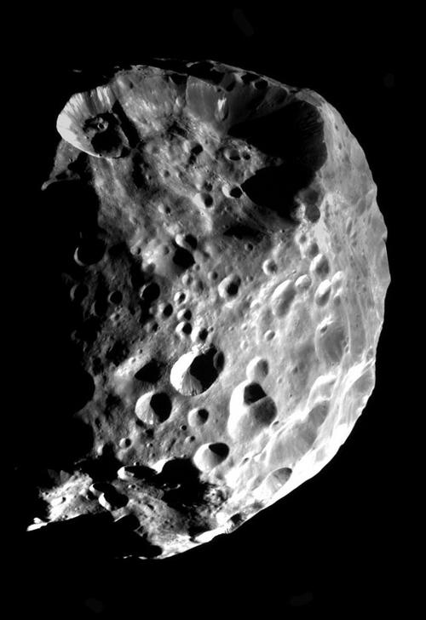



Ocultações Estelares dos Satélites Irregulares
Altair Ramos Gomes Júnior
Marcelo Assafin
Roberto Vieira Martins
Júlio Ignácio Bueno de Camargo
Felipe Braga Ribas
Bruno Eduardo Morgado
Alex Dias Oliveira
Gustavo Benedetti Rossi
Phoebe
Fonte: Cassini

Slide 2
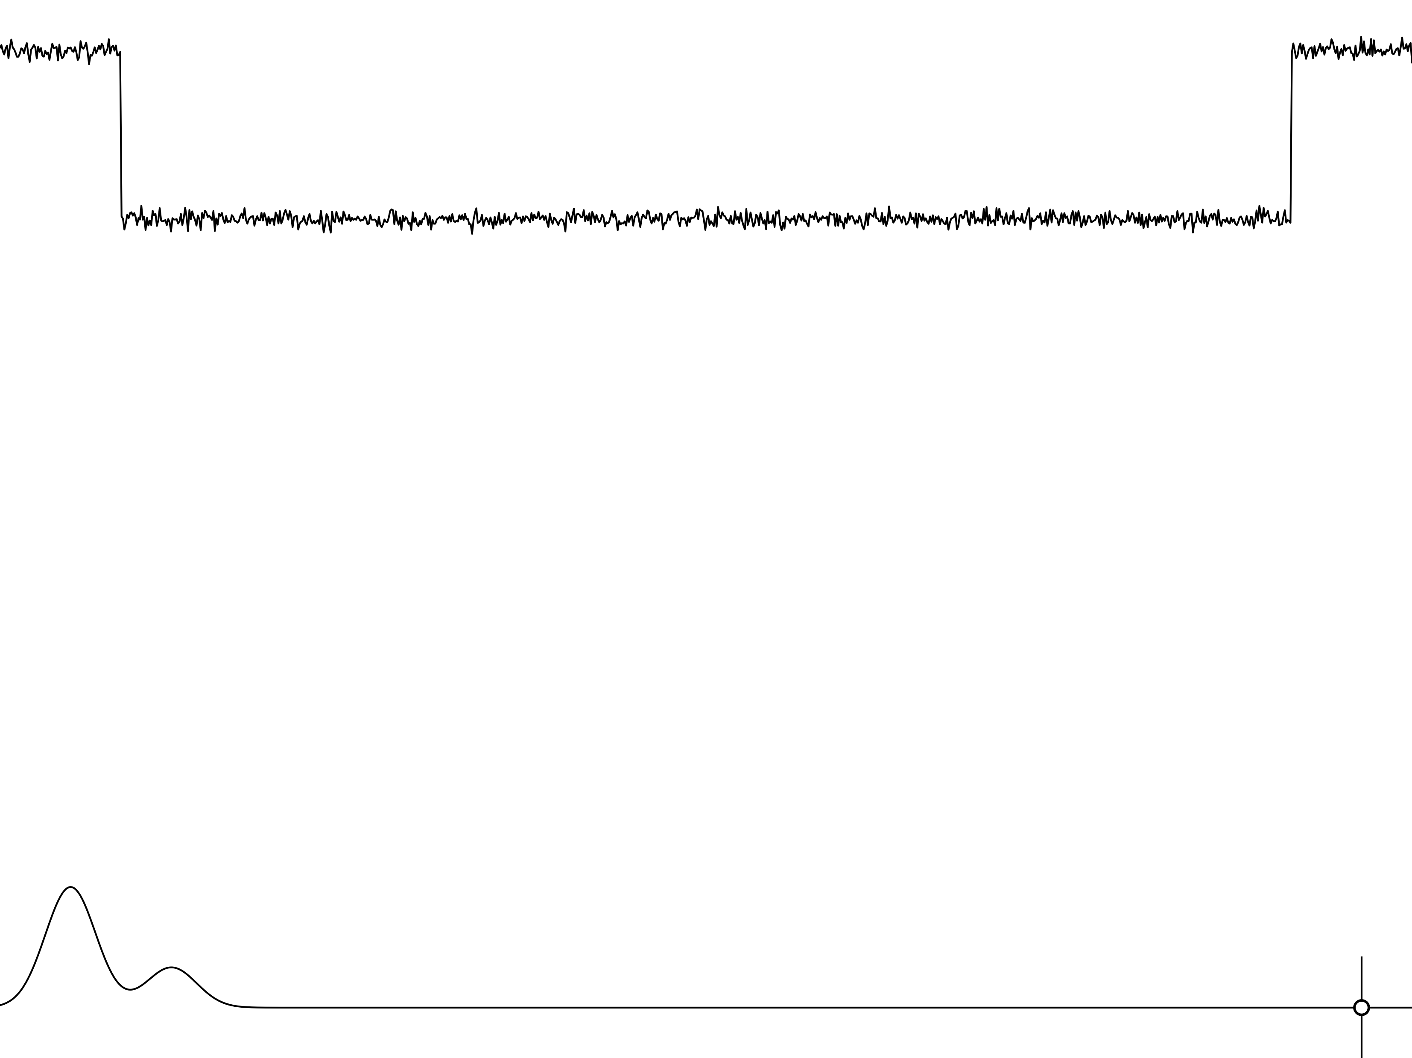
Satélites Irregulares
Burns (1986): A precessão do plano orbital é causada principalmente por influencia solar (mais do que o achatamento do planeta).
Sheppard (2006), Jewitt (2007): Órbitas excêntricas, altamente inclinadas e distantes do planeta. Podem ser prógrados ou retrógrados
Tritão é uma exceção.

Slide 3
Satélites Irregulares
Wikipedia

Slide 4
Satélites Irregulares
Captura:
  Arrasto gasoso (gas drag) (Sheppard 2005, Cúk 2004);
  Interação de 3 corpos (Nesvorný et al., 2007, 2014);
  Aumento de massa do planeta (Sheppard, 2005);
  Colisão (Sheppard, 2005).

Slide 5
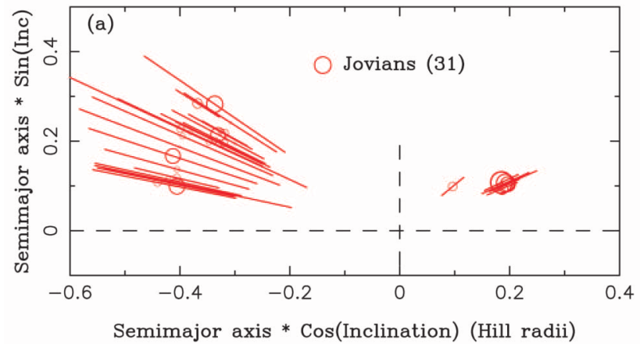
Satélites Irregulares
Evolução orbital:
  Famílias Orbitais de satélites;
  Ressonâncias.
Nesvorný et al., 2003

Slide 6
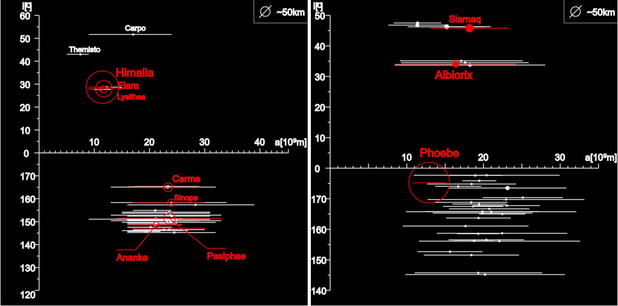
Satélites Irregulares de Júpiter
- 59 satélites irregulares:
- 43 com nomenclatura definitiva
- 07 com órbitas prógradas
- 08 com diâmetro estimado maior ou
Igual a 20km
Jacobson et al. (2012)
- 02 satélites com perigo de serem
perdidos
- 10 satélites efetivamente perdidos.
Notes:
Descrever eixos
Distantes
Excentricidade alta
Inclinação alta
Tamanhos estimados pequenos
Retrógrados
Grupos orbitais
Comparação com os regulares

Slide 7
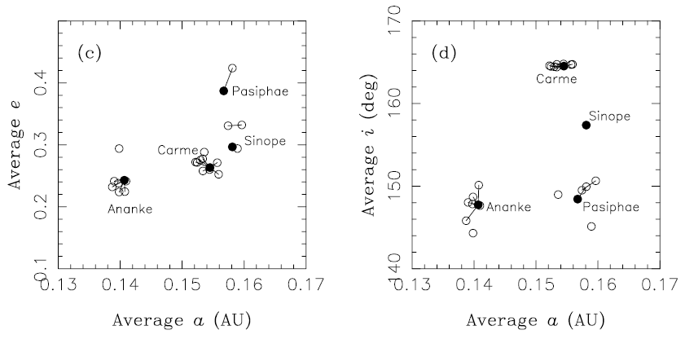
Satélites Irregulares de Júpiter
Nesvorný et al., 2003

Slide 8
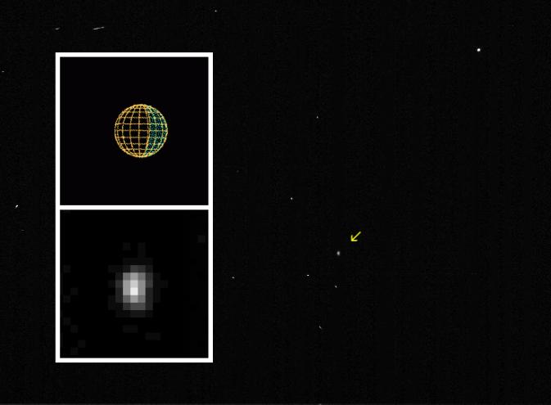
Himalia - Cassini
- Distância: 4.4 milhões de km
- 27 km/pixel
- Diâmetro: 150 ± 20 km X
120 ± 20 km
- Albedo superficial: 0,05 ± 0,01
Emelyanov (2005):
- Gm = (0.28 ± 0.04) km³/s²
- Densidade: (3.33 ± 0.47) g/cm³
Pilcher et al (2012):
Período de Rotação: 7.7819 ± 0.0005 h

Slide 9
Satélites Irregulares de Saturno
- 38 satélites irregulares:
- 30 com nomenclatura definitiva
- 09 com órbitas prógradas
- 04 com diâmetro estimado maior ou
Igual a 20km
Jacobson et al. (2012)
- 07 satélites com perigo de serem
perdidos
- 06 satélites efetivamente perdidos.

Slide 10

Phoebe
Possui muitas crateras;
Matéria ejetada evoluiria e colidiria com Iapetus;
Reflectância entre < 1% e 6%.
Superfície de origem cometária e/ou do Sistema Solar Externo. (Clark et al., 2005)
Imagem: Cassini

Slide 11
Satélites Irregulares de Urano e Netuno
Urano:
- 09 satélites irregulares:
- 09 com nomenclatura definitiva
- 01 com órbitas prógradas
- o menor possui diâmetro estimado de 18km
Jacobson et al. (2012):
- 01 satélites com perigo de serem
perdidos
Netuno:
06 satélites irregulares
- 06 com nomenclatura definitiva
- 03

Slide 12
Satélites Irregulares
Satélites recém-descobertos por serem pouco brilhantes;
Poucas observações, causando grandes incertezas orbitais;
Tamanhos, formas, densidades e albedos pouco conhecidos;
Apenas Phoebe teve uma rápida visita de uma sonda espacial, a Cassini.

Slide 13
Satélites Irregulares
Possível origem comum aos Objetos Trans-Netunianos (Jewitt et al., 2007);
Apenas Himalia, Phoebe e Nereida foram observados por sondas;
Estudos mostram que os satélites irregulares tem cores semelhantes a asteroides tipo C, P e D ou a Centauros e TNOs.
Notes:
Nesse contexto pretendiamos apenas melhorar as efemérides, agora queremos fazer ocultações

Slide 14
Astrometria
Observações feitas no OPD, ESO e OHP entre 1992 e 2014;
3 sítios, 5 telescópios, mais de 10 câmeras e mais de 10 filtros;
Mais de 8000 posições identificadas onde 6523 selecionadas como boas posições.

Slide 15
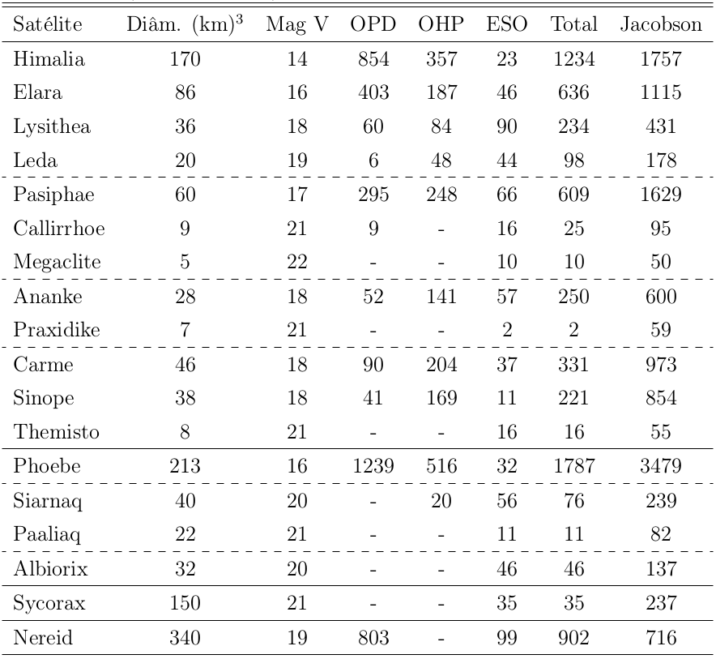
Resultados

Slide 16
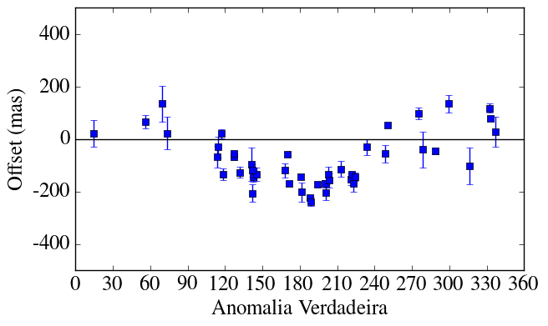
Resultados - Carme

Slide 17
Ocultações
Predição de ocultações para 7 satélites de Júpiter (Himalia, Elara, Pasiphae, Sinope, Lysithea, Carme, Ananke), Phoebe, Nereida e Tritão;
Estrelas do catálogo UCAC4 e efemérides do JPL;
Mais de 500 eventos identificados entre Janeiro de 2015 e Dezembro de 2017.
Notes:
Para Nereida foi utilizado o catálogo WFI
Após meados de 2016 teremos o catálogo GAIA

Slide 18
Predição nominal
Ajuste dos offsets
Obs. 22 de Fevereiro de 2015
Obs. 03 de Março de 2015

Slide 19
Obrigado

